Slide 1

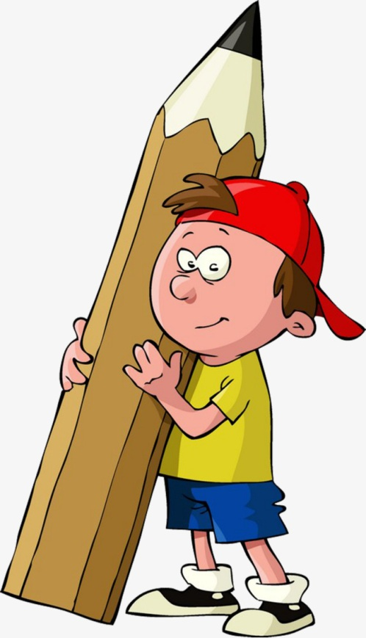
п27.Понятие многогранника п30.Призма
Геометрия, 10 класс

Slide 2
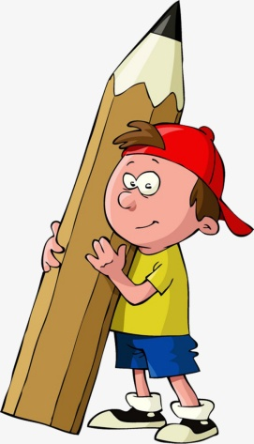
План
Определение многогранника
Элементы многогранника
Выпуклые и невыпуклые многогранники
Определение призмы
Элементы призмы
Высота призмы
Название и обозначение призмы
Прямая и наклонная призмы
Свойства призмы
Правильная призма
Теорема о площадь боковой поверхности прямой призмы
Полная поверхность призмы
Сечения призмы

Slide 3
Определение многогранника
Тетраэдр – поверхность, составленная из четырех треугольников.
Параллелепипед – поверхность, составленная из шести параллелограммов.
Многогранником или многогранной поверхностью
называется поверхность, составленную из многоуголь-
ников и ограничивающую некоторое геометрическое тело.

Slide 4
Элементы многогранника
Многоугольники, из которых составлен многогранник, называются гранями.
Стороны граней называются ребрами, а концы ребер – вершинами.
Отрезок, соединяющий две вершины, не принадлежащие одной грани, называется диагональю многогранника.

Slide 5
Выпуклые и невыпуклые многогранники
Выпуклый
многогранник
Невыпуклый многогранник
Многогранник называется выпуклым, если он расположен по одну сторону от плоскости каждой его грани.

Slide 6
Определение призмы
Призмой называется многогранник, составленный из двух равных многоугольников A₁A₂…A_{n} и B₁B₂…B_{n}, расположенных в параллельных плоскостях, и n параллелограммов.
В₅
В₄
В₁
В₃
В₂
A₅
A₄
A₁
A₃
A₂

Slide 7
Элементы призмы
В₅
В₄
Многоугольники
А₁А₂…А_{n} и В₁В₂…В_{n} – основания призмы.
В₁
В₃
В₂
В₅
В₄
A₅
A₄
В₁
В₃
A₁
A₃
В₂
A₂
A₅
A₄
Параллелограммы А₁В₁В₂В₂, А₂В₂В₃А₃ и т.д. боковые грани призмы.
A₁
A₃
A₂

Slide 8
В₅
В₄
Отрезки A₁B₁, A₂B₂, … , A_{n}B_{n} называются боковыми ребрами призмы.
В₁
В₃
В₂
A₅
A₄
В₅
В₄
A₁
A₃
В₁
В₃
A₂
В₂
Вершины многоугольников A₁A₂ … A_{n} и B₁B₂…B_{n} называются вершинами призмы
A₅
A₄
A₁
A₃
A₂

Slide 9
Высота призмы
В₅
В₄
В₁
В₃
В₁Н ⊥(А₁А₂А₃)
В₂
В₃К ⊥(А₁А₂А₃)
A₅
A₄
A₁
Н
A₃
К
A₂
Перпендикуляр, проведенный из какой-нибудь точки одного основания к плоскости другого основания, называется высотой призмы.

Slide 10
Элементы призмы
верхнее основание
ребро основания
вершина
боковое ребро
боковая грань
диагональ
нижнее основание
высота

Slide 11
Название и обозначение призмы
А₁А₂А₃В₁В₂В₃ -треугольная призма
А₁А₂А₃А₄В₁В₂В₃В₄ - 4-угольная призма
А₁А₂…А_{n}В₁В₂…В_{n} - n-угольная призма
Если в основании призмы лежит треугольник, то призма называется треугольной, если в основании лежит 4-угольник, то призма называется 4-угольной, 5-угольной,… n-угольной.

Slide 12
Виды призм
Прямая
Наклонная
В₅
В₄
В₅
В₄
В₁
В₃
В₁
В₃
В₂
В₂
A₅
A₄
A₅
A₄
A₁
A₃
A₁
A₃
A₂
A₂
Если боковые ребра призмы перпендикулярны к основаниям, то призма называется прямой.
В противном случае призма является наклонной.

Slide 13
В прямой призме высота равна длине бокового ребра.
В наклонной призме высота не равна длине бокового ребра.
h
h
l

Slide 14

Свойства призмы
Основания призмы равны
Основания призмы лежат в параллельных плоскостях
У призмы боковые рёбра параллельны и равны
Любая боковая грань является параллелограммом

Slide 15
Правильная призма
В₅
В₄
В₁
В₃
В₂
A₅
A₄
A₁
A₃
A₂
Прямая призма называется правильной, если её основания – правильные многоугольники (равносторонний треугольник, квадрат, правильный 5-угольник и т.д.)
У правильной призмы все боковые грани – равные прямоугольники.

Slide 16
Теорема: Площадь боковой поверхности прямой призмы равна произведению периметра основания на высоту призмы.
S_{бок}=P_{осн} h
Дано: прямая n-угольная призма, a₁ , а₂ … а_{n} – стороны основания, h - боковое ребро.
Доказать: S_{бок}=P_{осн} h
Доказательство:
h
a₁
a₃
a₂
Боковые грани прямой призмы – прямоугольники, у которых одна сторона является стороной основания призмы, а вторая сторона является высотой призмы.
S₁=a₁h, S₂=a₂h, …, S_{n}= a_{n} h.
S_{бок}= S₁ + S₂ + … + S_{n} = a₁h + a₂h + a_{n}h =
= (a₁ +a₂ +…a_{n})h = P_{осн}h

Slide 17

Полная поверхность призмы
Площадью полной поверхности призмы называется сумма площадей всех граней призмы. Площадь полной поверхности может быть найдена по формуле:
S_{полн}= S_{бок} + 2S_{осн}
S_{осн}
S_{бок}
h
S_{осн}

Slide 18
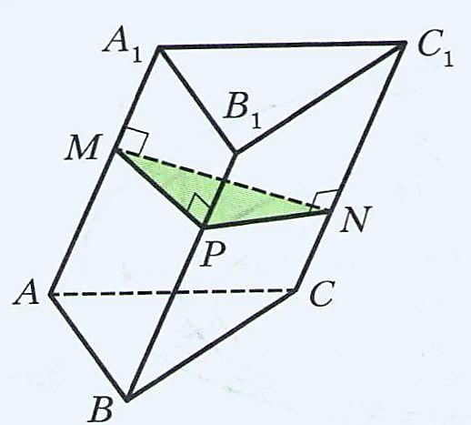
Некоторые сечения призмы
l
Перпендикулярное сечение – это сечение, проходящее перпендику-лярно боковым ребрам.
Диагональное сечение – это сечение проходящее через два боковых ребра, не принадлежащих одной грани.

